Slide 1
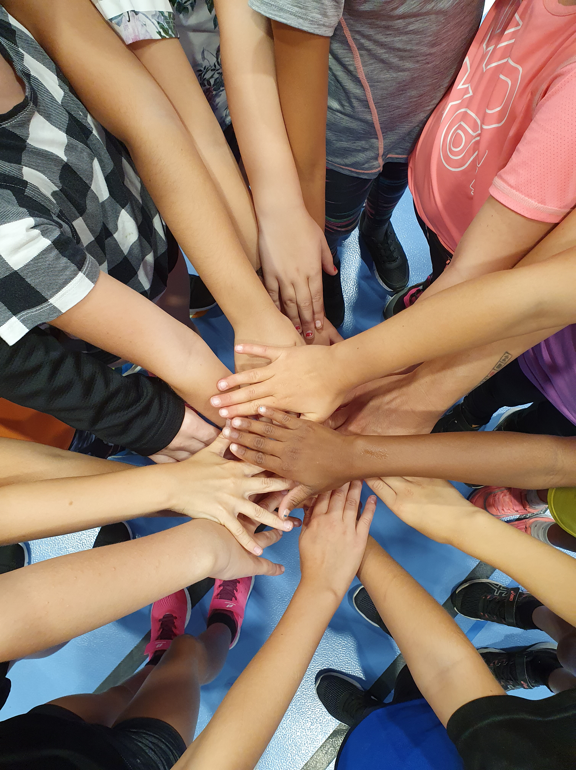
Föräldramöte 20200906

Slide 2
Säsongen 2020/2021
Ledarstab
Seriespel
Träning
Cuper
Föräldrasupport
Övrigt

Slide 3
Ledarstab
Josefin
Hanna
Emma
Maja
Fler intresserade?

Slide 4
Träning
Truppens storlek 22st – alltid plats för fler
Söndagar 10,00-11,00 Sallerup
Få ihop gruppen, inte 2-2
Prata om att det är ok att bli trött
Shorts, lära sig att inte trilla på knäna
Uppsatt hår och inga smycken

Slide 5
Träningsupplägg
Träning av motoriska grundfärdigheter
Motoriska Grundfärdigheter
Springa | Häva
Hoppa | Krypa
Klättra | Rulla
Hänga | Balans
Stödja | Rotera

Slide 6
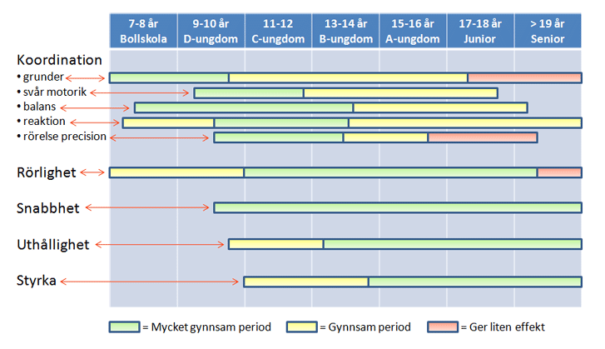
Träningsupplägg

Slide 7
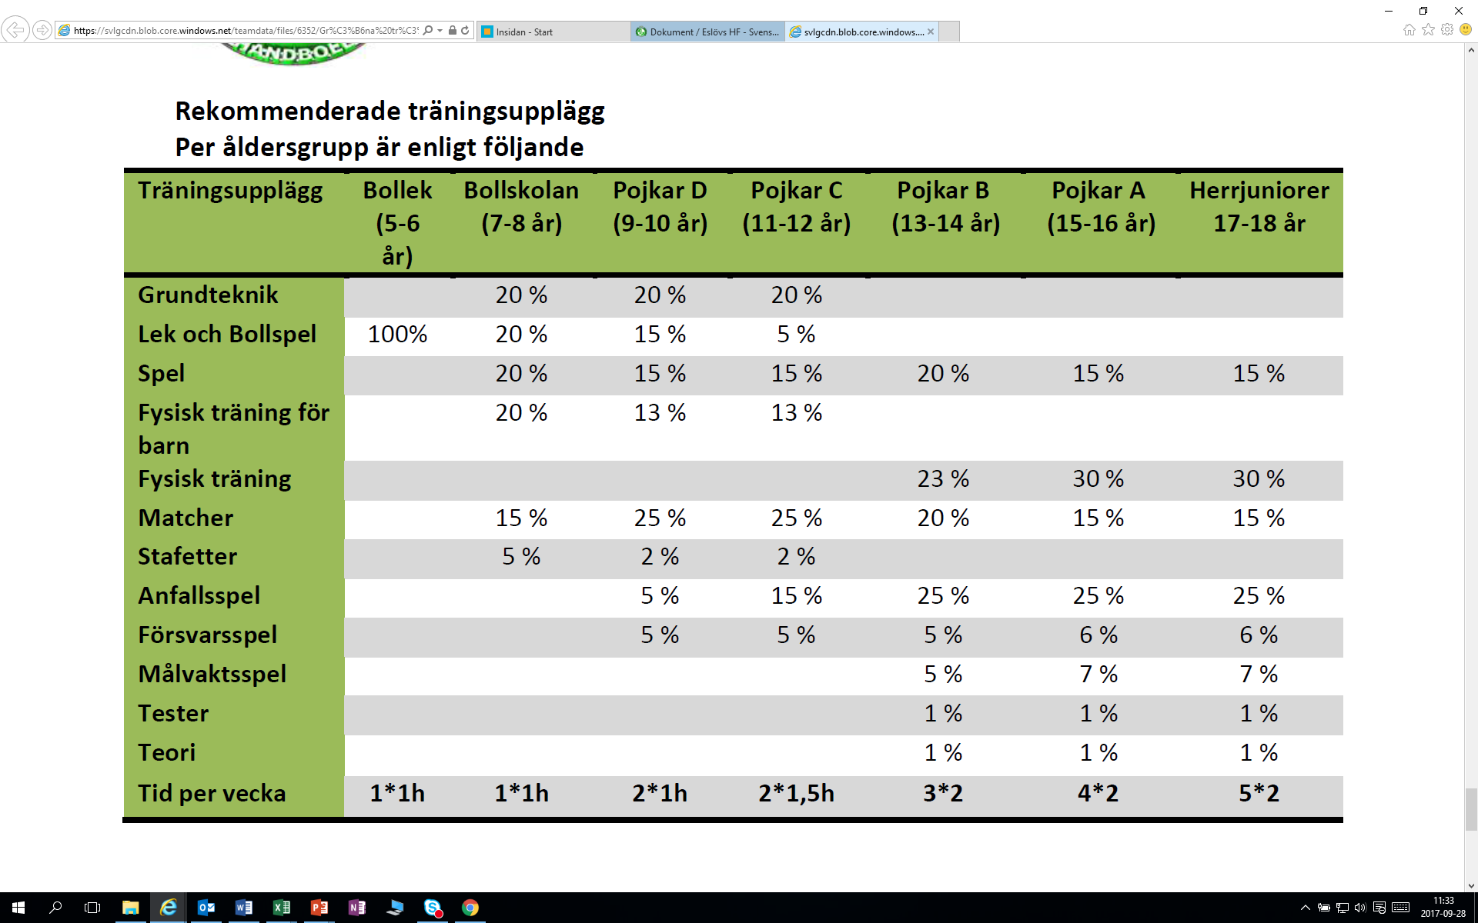
Träningsupplägg

Slide 8
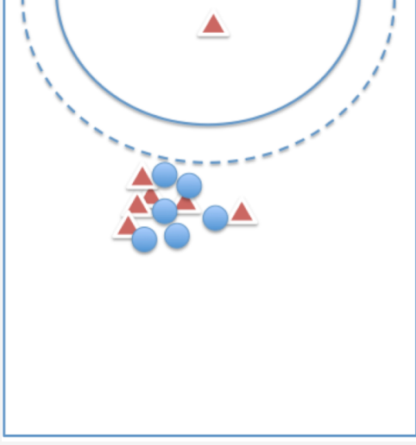
Fritt spel
Passa eller skjut när du har bollen!
När du inte har bollen så är uppgiften:
Tag tillbaka den så snabbt som möjligt.
Alltså spelar vi FRITT SPEL (s.k. bålgetingspel) på denna nivå.
Samarbete
Spelförståelse

Slide 9
Sammandrag
2 lag är anmälda
18/10
Ca 3 gånger på höst och 3 vår
Cuper
Lundaspelen, mellandagarna
Lågan cup, april
Beachhandboll, OV/Åhus

Slide 10
Corona
Följer FHM rekommendationer
EIK och Eslövs kommun gjort sammanställning
Hämta/lämna utanför
Inte duscha - annars mycket bra för att få ihop laget

Slide 11
Hur uppträder jag som förälder
Tänk på att handboll är ett lagspel, ge aldrig pengar till ditt barn för antal gjorda mål.
Fråga gärna om det har varit kul innan du frågar hur matchen gick.
Uppmuntra till träning och matcher.
Om möjligt försök följ med på träning och matcher.
Hjälp till med idéer att dra in pengar till laget.

Slide 12
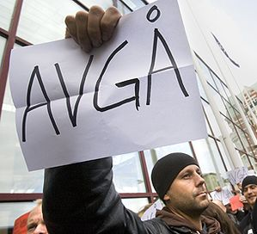
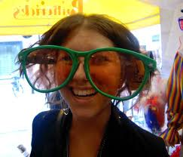
Hur uppträder jag som förälder
Domare och motspelare är ej våra fiender. Utan dem kan vi inte tävla.
Kontakta ledare om du tycker något är fel.
Låt tränarna sköta det handbollsmässiga.
Peppa alltid barnen.
Ta på dig de stora positiva glasögonen när du är förälder på läktaren

Slide 13
Föräldrasupport
2 st föräldrarepresentanter
6 st matchfunktionärer (ej aktuellt denna säsongen)
Lagkonto ansvarig
Kioskansvarig
Försäljnings aktiviteter från klubben
Utprovning av träningskläder / fotografering(?)

Slide 14

Övriga frågor

